Slide 1
CARTAS CONTROL: MEDIAS INDIVIDUALES Y RANGOS MOVILES
Mat. Jessica Jacqueline Machuca Vergara

Slide 2

CARTA CONTROL DE MEDIDAS INDIVIDUALES Y RANGOS MOVILES
La grafica de medidas individuales es un diagrama para variables de tipo continuo. Cada dato se capta y se registra.
Para obtener la carta control de medidas individuales y la carta control de rangos moviles se debe realizar los siguientes pasos:
1. Estimar la media de los datos
$$\overline{x}=\frac{\sum_{i=1}^{n}{x_{i}}}{n}$$
n = Cantidad de datos

Slide 3
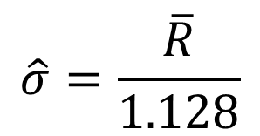
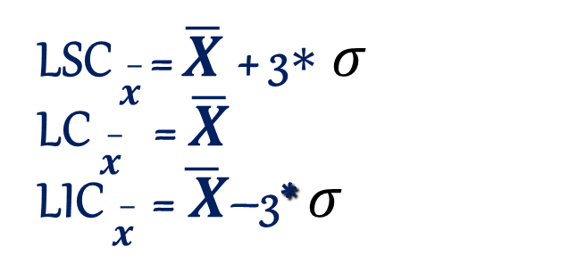
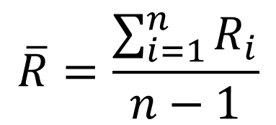
2. Se calculan los rangos de cada subgrupo. Y se calcula la media de los rangos.
R₁ = ( X₁ - X₂ ) , R₂ = ( X₂ - X₃ ) , ...., R_{n-1} =( X_{n}– X_{n-1} )
$$\overline{R}=\frac{\sum_{i=1}^{n}{R_{i}}}{n−1}$$
n -1= numero de rangos.
3. Calcular los límites de control para la media de datos individuales.
LSC $\overline{x}$ = $\overline{X}$+ 3$∗σ$
LC $\overline{x}$ = $\overline{X}$
LIC $\overline{x}$ =$\overline{ X}$–3* $σ$
$$\hat{σ}=\frac{\overline{R}}{1.128}$$
LSC= LIMITE SUPERIOR DE CARTA CONTROL
LC= LIMITE CENTRAL DE CARTA CONTROL
LIC= LIMITE INFERIOR DE LA CARTA CONTROL

Slide 4
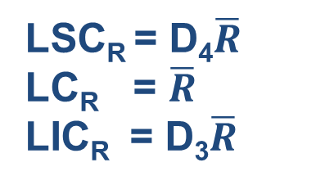
4. Calcular los límites de control para los rangos móviles.
LSC_{R} = D₄$\overline{R}$
LC_{R} = $\overline{R}$
LIC_{R} = D₃$\overline{R}$
D3 = 0 D4 = 3.267
5. Graficar o trazar las medidas individuales 0 rangos móviles, así como sus respectivos límites de control.
6. Interpretación estadística de la gráfica (patrones o anomalías).

Slide 5
Ejemplo Carta Individuales
En el estudio de control de calidad de un medicamento, se presenta los resultados del ensayo de valoración, expresados como % Sobre el Valor Declarado (%SVD). Según la Farmacopea establece que este valor debe estar contenido entre 92-108%. Para verificarlo analizaron cierta cantidad de comprimidos del medicamento, y los resultados se muestran a continuación.
95.21 | 102.08 | 100.66
99.21 | 100.02 | 98.62
93.42 | 103.91 | 92.85
95.76 | 95.29 | 93.19
93.33 | 89.82 | 106.34
91.87 | 106.55
99.46 | 97.40
100.57 | 93.45
103.36 | 102.66
91.88 | 97.21

Slide 6
Resultados de la estadística descriptiva
Recuento | 25
Promedio | 97.7648
Mediana | 97.4
Moda
Varianza | 22.5523
Desviación Estándar | 4.74893
Mínimo | 89.82
Máximo | 106.55
Rango | 16.73
Cuartil Inferior | 93.42
Cuartil Superior | 100.66

Slide 7
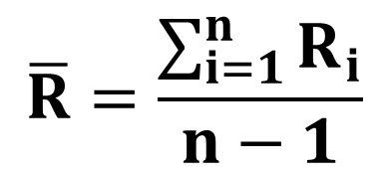
R₁ = ( X₁ - X₂ ) , R₂ = ( X₂ - X₃ ) , ...., R_{n-1} =( X_{n}– X_{n-1} )
INDIVUDUALES | RANGO | INDIVUDUALES | RANGO
95.21 |  | 95.29 | 8.62
99.21 | 4 | 89.82 | 5.47
93.42 | 5.79 | 106.55 | 16.73
95.76 | 2.34 | 97.4 | 9.15
93.33 | 2.43 | 93.45 | 3.95
91.87 | 1.46 | 102.66 | 9.21
99.46 | 7.59 | 97.21 | 5.45
100.57 | 1.11 | 100.66 | 3.45
103.36 | 2.79 | 98.62 | 2.04
91.88 | 11.48 | 92.85 | 5.77
102.08 | 10.2 | 93.19 | 0.34
100.02 | 2.06 | 106.34 | 13.15
103.91 | 3.89 | Promedio de rangos | = 5.7695833
n -1= numero de rangos.
$$\overline{R}=\frac{\sum_{i=1}^{n}{R_{i}}}{n−1}$$
$$\overline{R}=5.7695$$
$$\overline{X}=97.7648$$

Slide 8
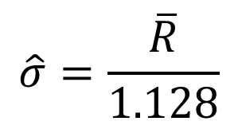
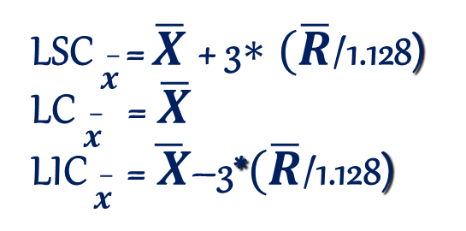
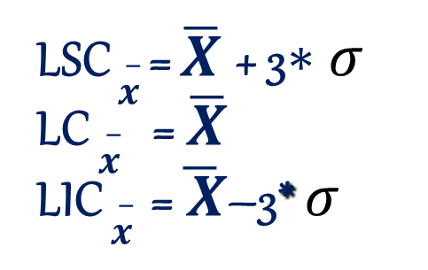
Calcular los límites de control para la media de datos individuales.
LSC $\overline{x}$ = $\overline{X}$+ 3$∗σ$
LC $\overline{x}$ = $\overline{X}$
LIC $\overline{x}$ =$\overline{ X}$–3* $σ$
Tamaño subgrupo | A₂ | d₂ | D₃ | D₄
2 | 1.88 | 1.128 | 0 | 3.267
3 | 1.023 | 1.693 | 0 | 2.575
4 | 0.729 | 2.059 | 0 | 2.282
5 | 0.577 | 2.326 | 0 | 2.115
6 | 0.483 | 2.534 | 0 | 2.004
$$\hat{σ}=\frac{\overline{R}}{1.128}$$
$$\overline{R}=5.7695$$
$$\overline{X}=97.7648$$
LSC $\overline{x}$ = $\overline{X}$+ 3$∗(\overline{R}$/1.128)
LC $\overline{x}$ = $\overline{X}$
LIC $\overline{x}$ =$\overline{ X}$–3*$(\overline{R}$/1.128)
LSC $\overline{x}$ = $97.7648$+ 3$∗(5.7695$/1.128)=113.11
LC $\overline{x}$ = $97.7648$
LIC $\overline{x}$ =$97.7648$–3*$(5.7695$/1.128)=82.42

Slide 9
Carta de control para la media de datos individuales
106.34
99.21
95.21
93.42
El promedio de SVD varía de 82.42 a 113.11 si no ocurre algún cambio en el proceso.
Los límites no reflejan problemas en la variación esperada para las medias muestrales. El proceso esta en control estadístico.

Slide 10
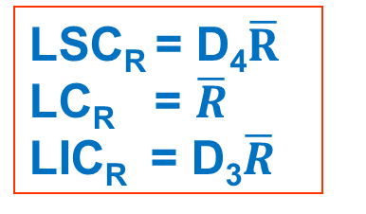
Calcular los límites de control para rangos móviles
Tamaño subgrupo | A₂ | d₂ | D₃ | D₄
2 | 1.88 | 1.128 | 0 | 3.267
3 | 1.023 | 1.693 | 0 | 2.575
4 | 0.729 | 2.059 | 0 | 2.282
5 | 0.577 | 2.326 | 0 | 2.115
6 | 0.483 | 2.534 | 0 | 2.004
RANGOS
4 | 8.62
5.79 | 5.47
2.34 | 16.73
2.43 | 9.15
1.46 | 3.95
7.59 | 9.21
1.11 | 5.45
2.79 | 3.45
11.48 | 2.04
10.2 | 5.77
2.06 | 0.34
3.89 | 13.15
LSC_{R} = D₄$\overline{R}$
LC_{R} = $\overline{R}$
LIC_{R} = D₃$\overline{R}$
D3 = 0 D4 = 3.267
$$\overline{R}=5.7695$$
LSC_{R} = D₄$\overline{R}$=3.267*5.7695=18.84
LC_{R} = $\overline{R}$=5.7695
LIC_{R} = D₃$\overline{R}$=0*5.7695=0

Slide 11
Carta de control para rangos móviles
13.15
5.79
4
2.34
Los límites no reflejan problemas en la variación esperada para los rangos, si no hay un cambio en el proceso.
El proceso es estable, está en control estadístico.

Slide 12
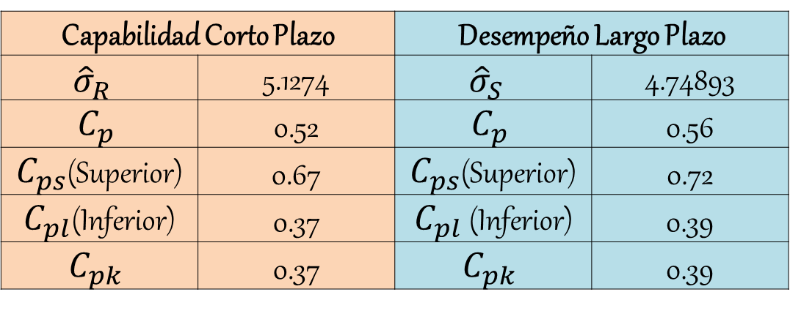
Capabilidad Corto Plazo |  | Desempeño Largo Plazo
$${\hat{σ}}_{R}$$ | 5.1274 | $${\hat{σ}}_{S}$$ | 4.74893
$$C_{p}$$ | 0.52 | $$C_{p}$$ | 0.56
$C_{ps}$(Superior) | 0.67 | $C_{ps}$(Superior) | 0.72
$C_{pl}$(Inferior) | 0.37 | $C_{pl}$ (Inferior) | 0.39
$$C_{pk}$$ | 0.37 | $$C_{pk}$$ | 0.39
PROCESO ES INCAPAZ DE CUMPLIR CON LAS ESPECIFICACIONES, DADO QUE Cp<1.33
PROCESO NO ESTA CENTRADO, DADO QUE Cpk<1.25
CONCLUSION: EL PROCESO ESTA EN CONTROL ESTADISTICO, PERO NO CUMP´LE CON LAS ESPECIFICACIONES, POR LO TANTO REQUIERE DE MODIFICACIONES MUY SERIAS

